Slide 1
Agata
Novedades Versión 2.11.0
(incluye 2.11.1)
13/03/2015

Slide 2
Nuevas Funcionalidades
Mejoras de usabilidad en la funcionalidad de sondeos
Evolución del algoritmo de detección de gemelos
Corrección de error al importar contactos
Integración con sistema de acceso único de GUIA

Slide 3
Mejoras de usabilidad en pantallas de sondeos
Los sondeos son un mecanismo para la concertación de citas, con participantes, que facilita la elección de la fecha más conveniente para todos.
Lectura de comentarios largos en ventana de sondeos
  Se ha modificado el sistema para que permita la lectura del texto completo de los comentarios que se introducen en la ventana de sondeos
URL única y accesible desde internet para sondeos
  El sistema establece una URL única y accesible desde dentro y fuera de la RCJA. Esto permitirá involucrar en el sondeo a personas que no utilizan Agata
Inicialización del email del usuario en ventana de sondeo
  Al acceder a la URL del sondeo recibido, el sistema inicializa la pantalla con el email del usuario, lo que facilitará la votación o la adición de comentarios.
Resumen de votos en sondeos
  El sistema incluye, en la ventana de votos del sondeo, un contador para identificar el número de votos que tiene cada opción propuesta en el sondeo, facilitando la toma de decisión.

Slide 4
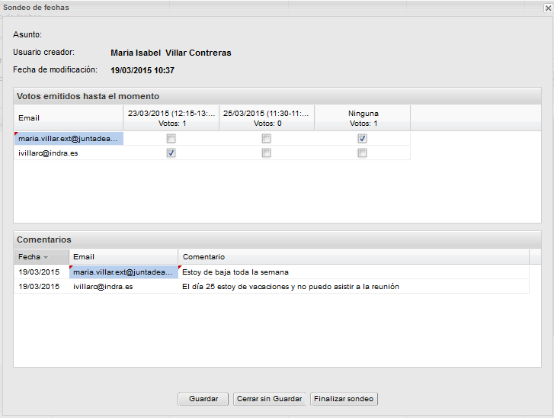
Mejoras de usabilidad en pantallas de sondeos
Permitir votos vacíos en sondeos
  El sistema permite votar la opción “Ninguna” en la ventana de votos del sondeo

Slide 5
Evolución del algoritmo de detección de gemelos
La detección de gemelos se utiliza durante el proceso de sincronización con clientes Android y Outlook.
Se mejora la detección de gemelos en Contactos, lo que reducirá la aparición ocasional de contactos duplicados

Slide 6
Corrección de error al importar contactos
Agata permite la importación de contactos en formato csv (lista separada por comas).
Se corrige el error detectado en el proceso de importación de contactos que hacía que no se importasen correctamente los contactos en formato csv

Slide 7
Integración con login único de GUIA
El sistema de login único de GUIA permite a las aplicaciones integradas con el mismo acceder introduciendo las credenciales solo una vez, la primera.
En la actualidad, están integradas las siguientes aplicaciones:
Reserva de Salas de Justicia
Consigna
Correo Corporativo
Red Profesional (ECT)
Administrador de Directorio
Infocor
Catalogo de Platina
AGATA
A partir de la versión 2.11.0, Agata se integra con el sistema de login único (solo válido para usuarios en la instancia centralizada)

Slide 8


